Slide 1
«О развитии регби в Республике Карелия» Министр по делам молодежи, физической культуре и спорту Республики Карелия А.М.Воронов

Slide 2
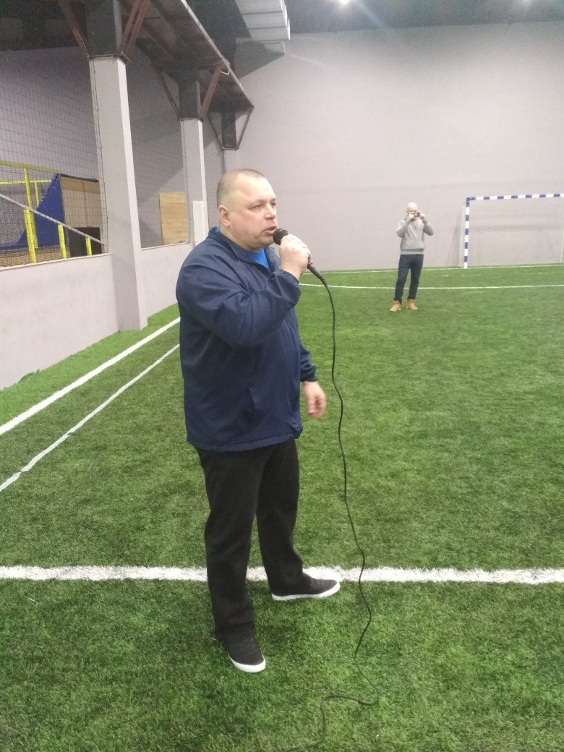
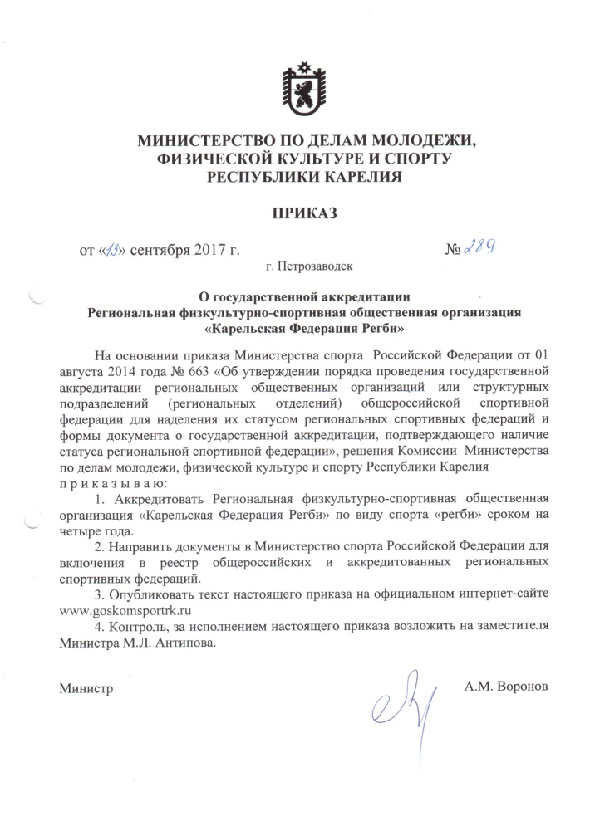
Региональная физкультурно-спортивная общественная организация «Карельская Федерация Регби»

Slide 3
Важнейшие целевые индикаторы программы:
- увеличение численности занимающихся регби;
- количество спортивно-массовых мероприятий проведенных по регби;
- число тренеров (инструкторов) по регби, в том числе в учреждениях спортивной подготовки;
- количество городских (районных) центров развития регби в Республике Карелия.
- выполнение разрядных нормативов и увеличение количества разрядников;
увеличение количества отделений по регби в учреждениях спортивной подготовки, школах, ВУЗах, колледжах, иных образовательных учреждениях;

Slide 4
Важнейшие целевые индикаторы программы:
-- завоевание медалей карельскими спортсменами на международных, всероссийских, межрегиональных (окружных), республиканских соревнованиях, как среди взрослых спортсменов, так и детско-юношеских, молодежно-юниорских возрастных категорий, в том числе на студенческих универсиадах;
- количество учителей физической культуры, прошедших курсы повышения квалификации по регби;
- количество выпускников Института физической культуры, спорта и туризма прошедших обучение на курсах по выбору по регби;
- количество курсовых и дипломных работ по регби, подготовленных студентами Института физической культуры, спорта и туризма и отделения физической культуры Петрозаводского педагогического колледжа.

Slide 5
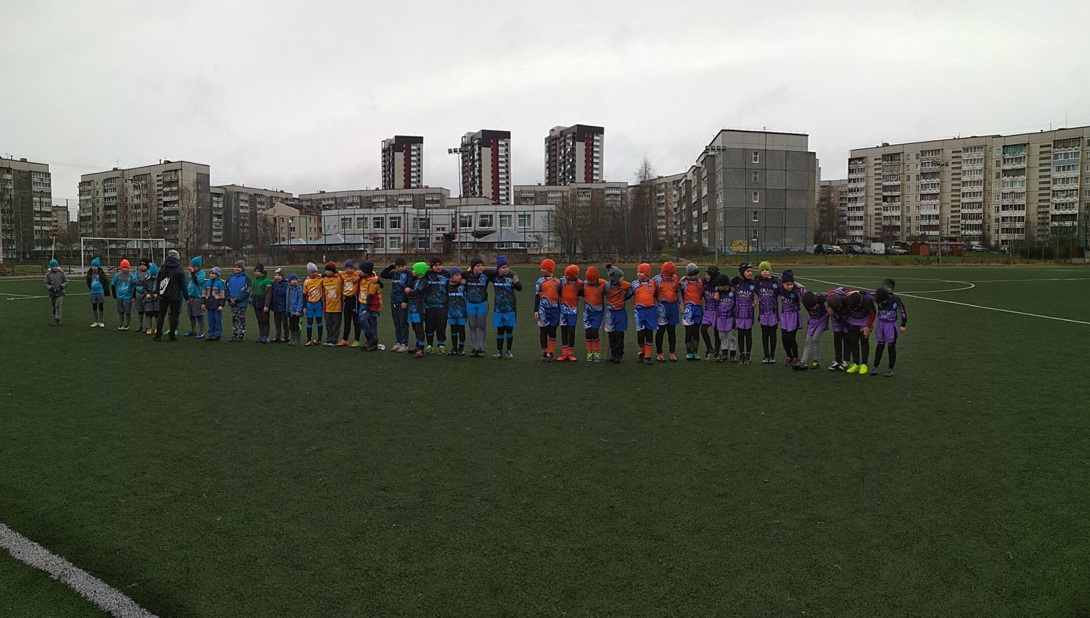

Slide 6
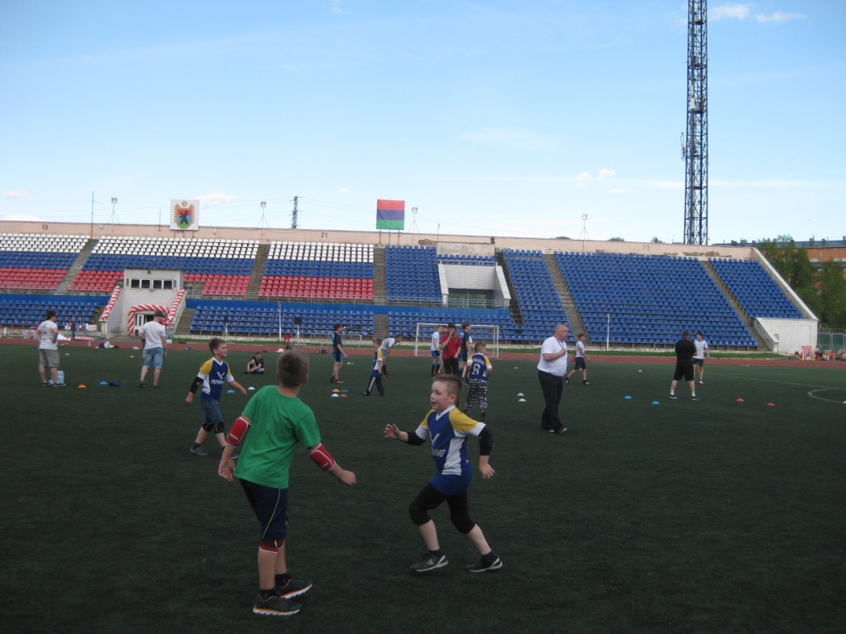
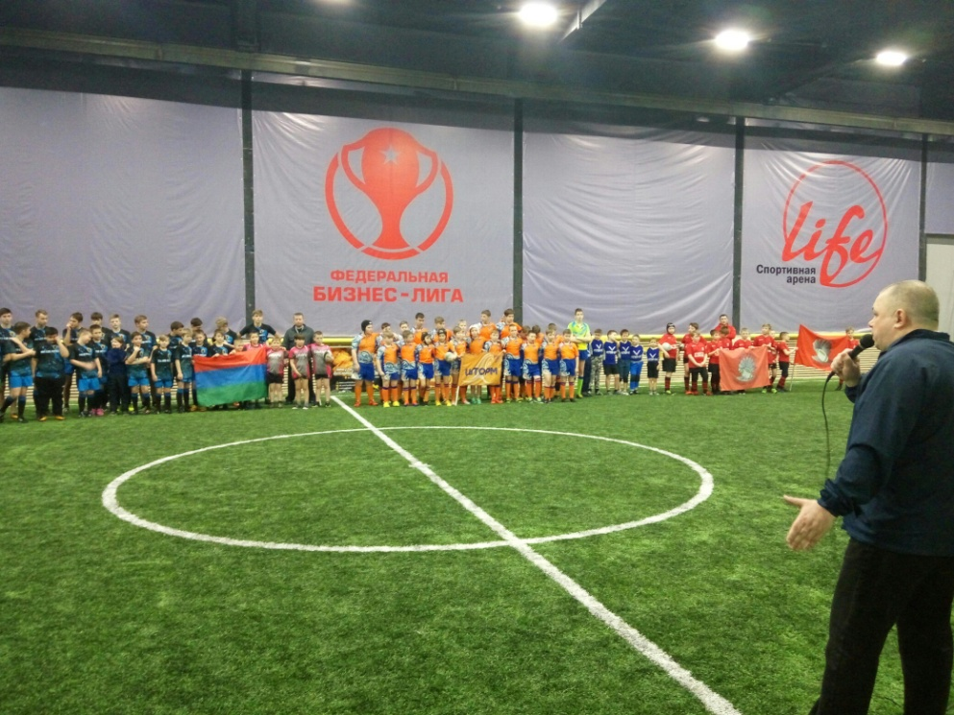

Slide 7
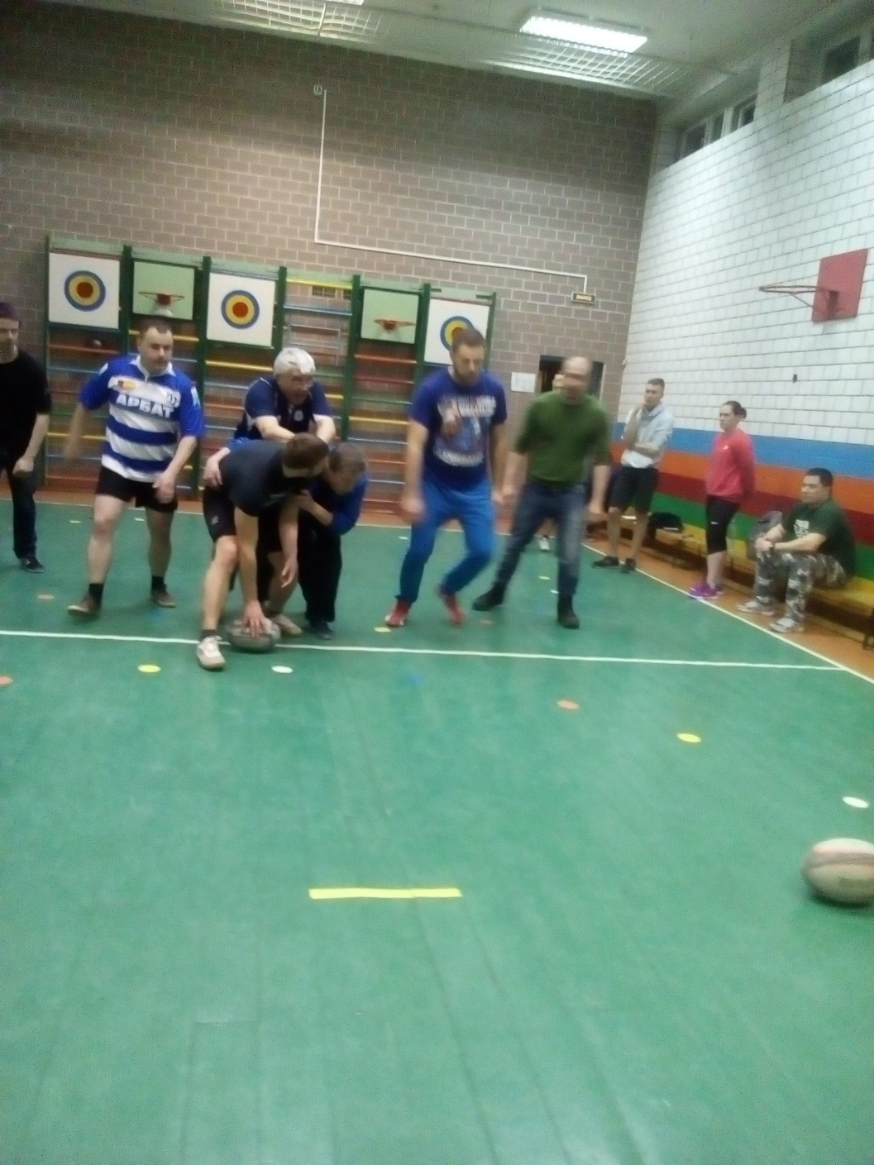
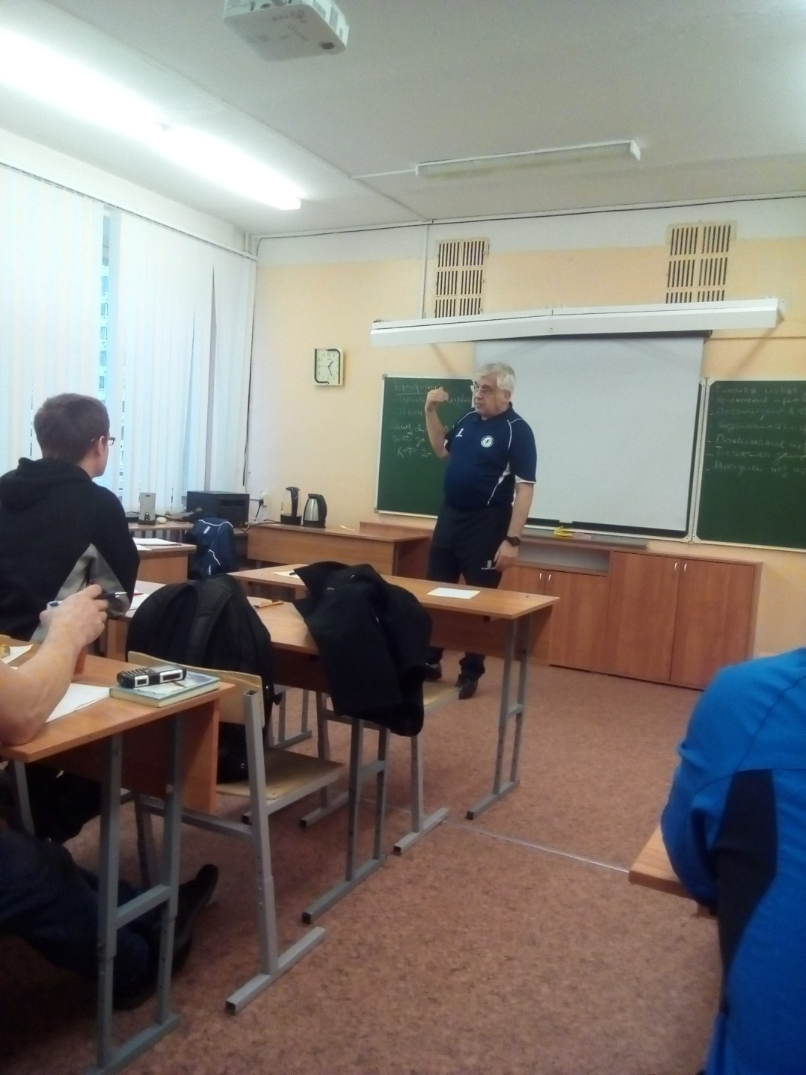
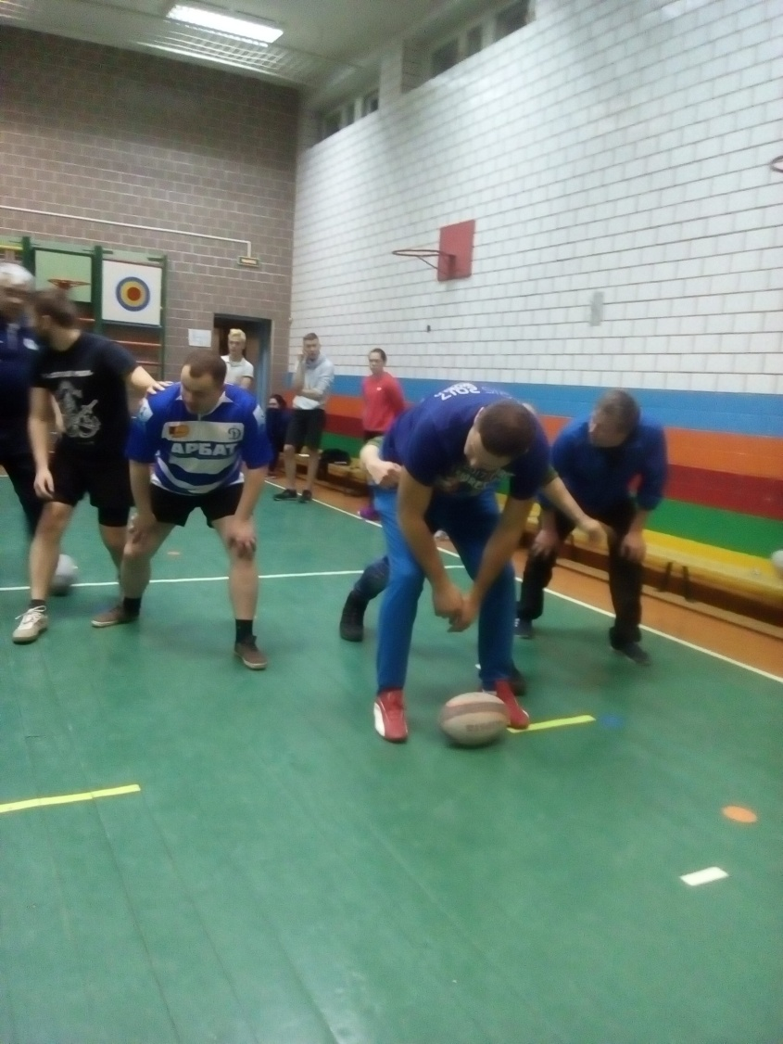
Семинар по программе WORLD RUGBY 1 уровень в Петрозаводске

Slide 8
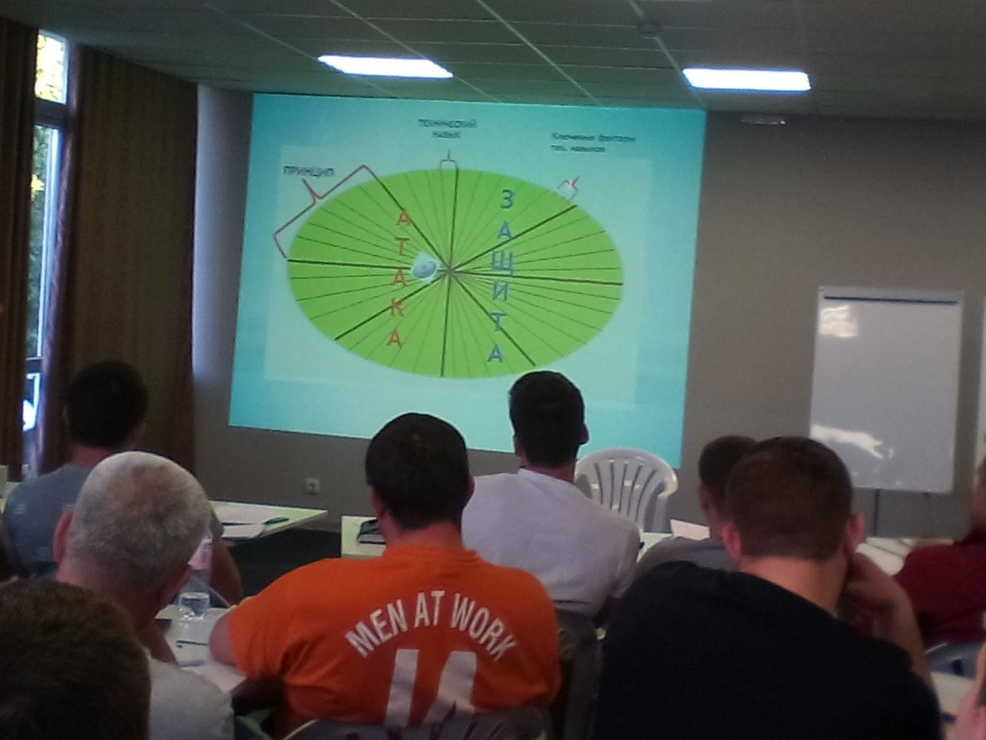
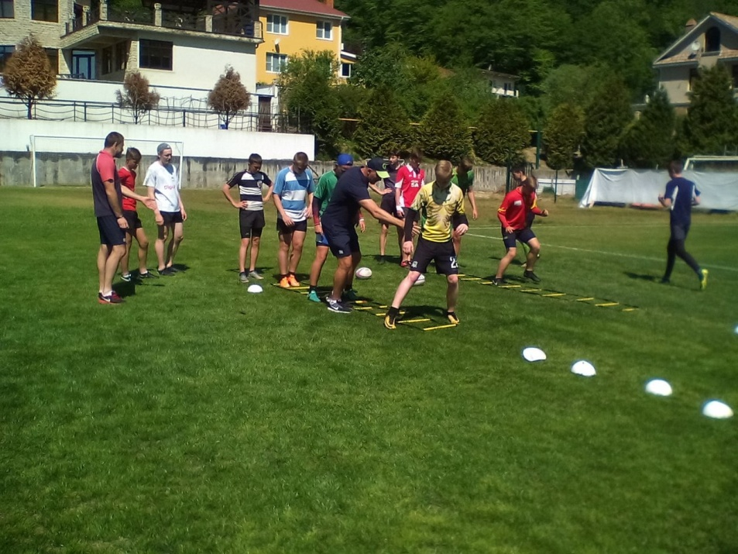
Семинар для региональных тренеров и судей, г.Сочи 25-27.04.2018

Slide 9
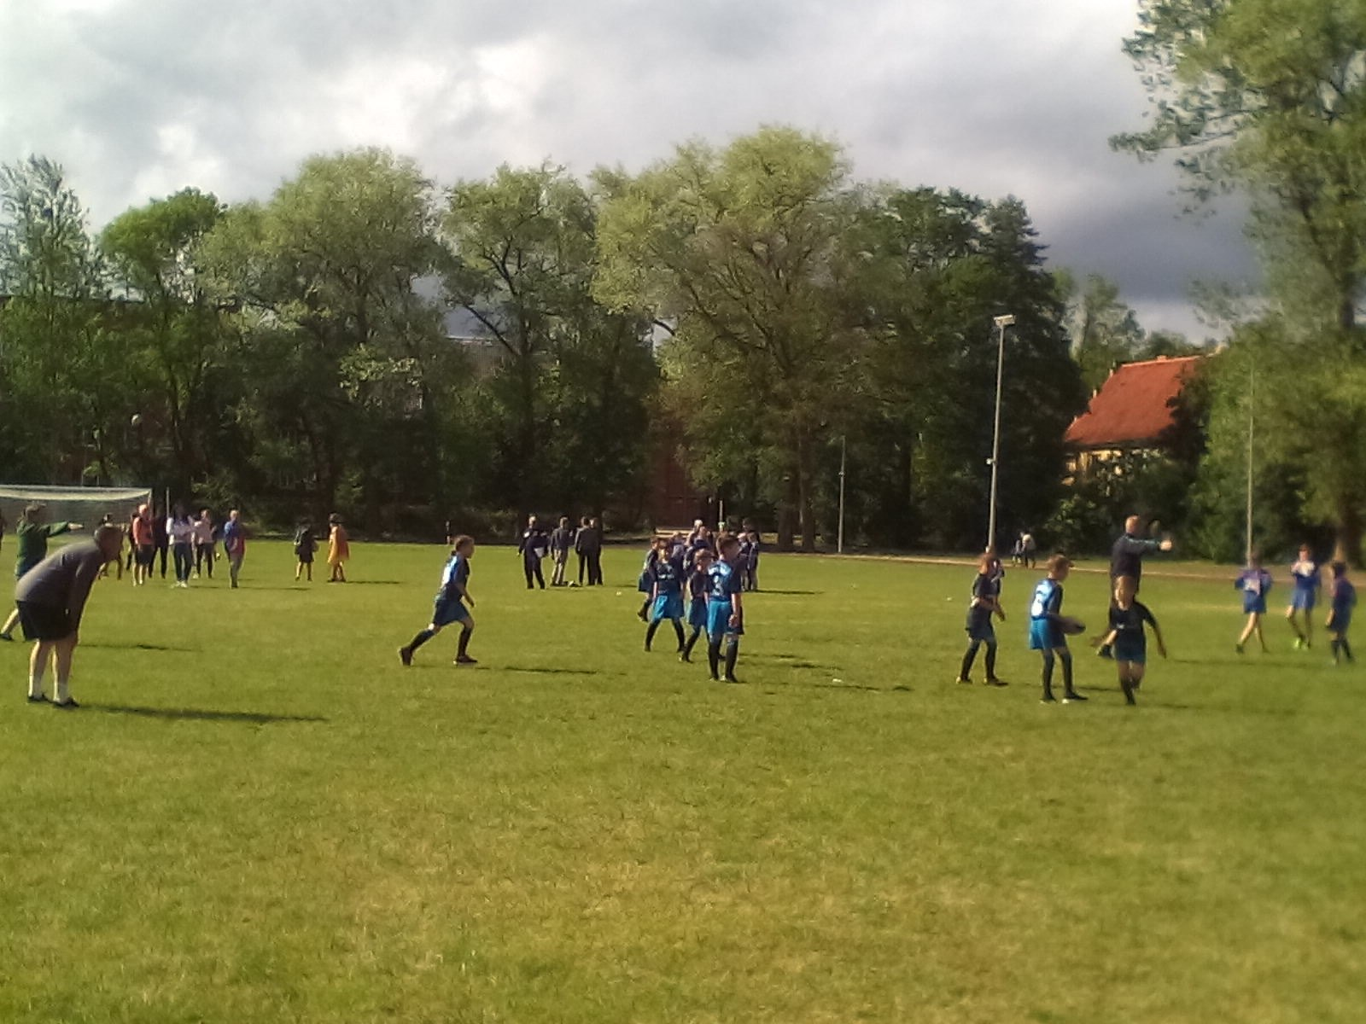
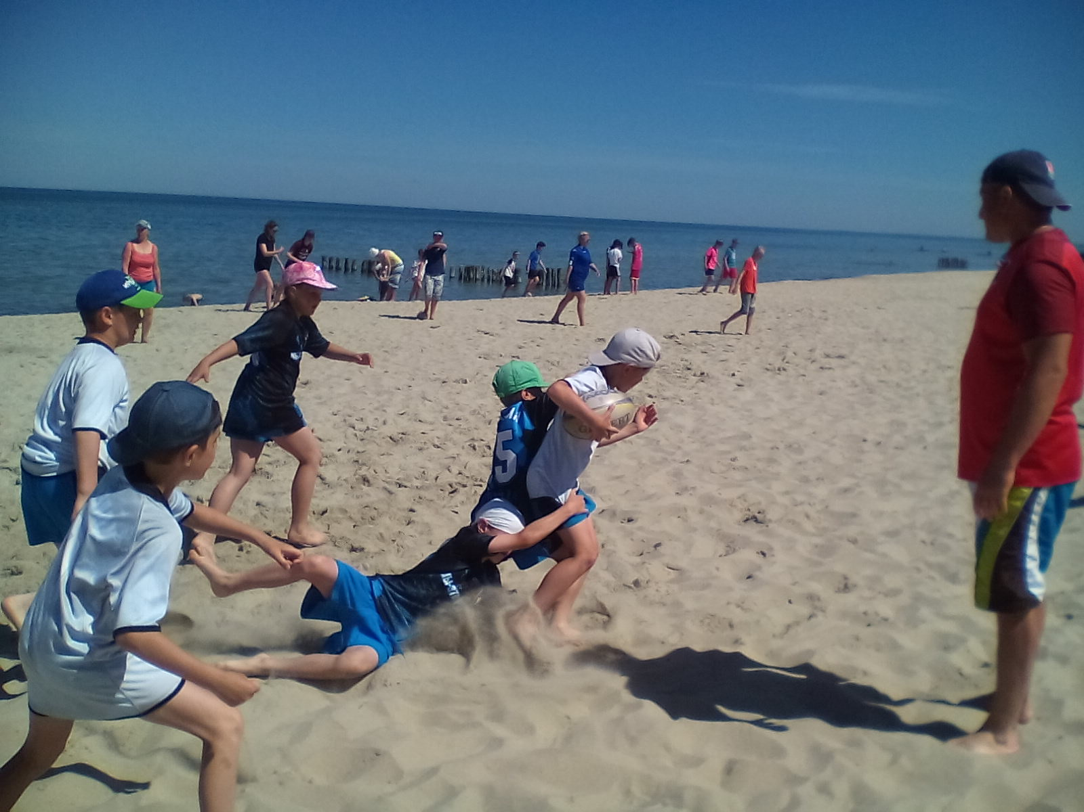
спортивных сборах в тренировочном лагере в Калининграде.
Спортивные сборы в тренировочном лагере в Калининграде

Slide 10
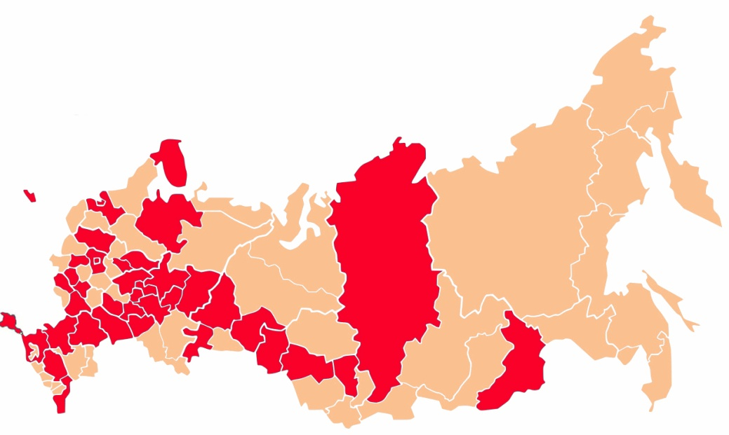
Программа «Регби в школе»

Slide 11
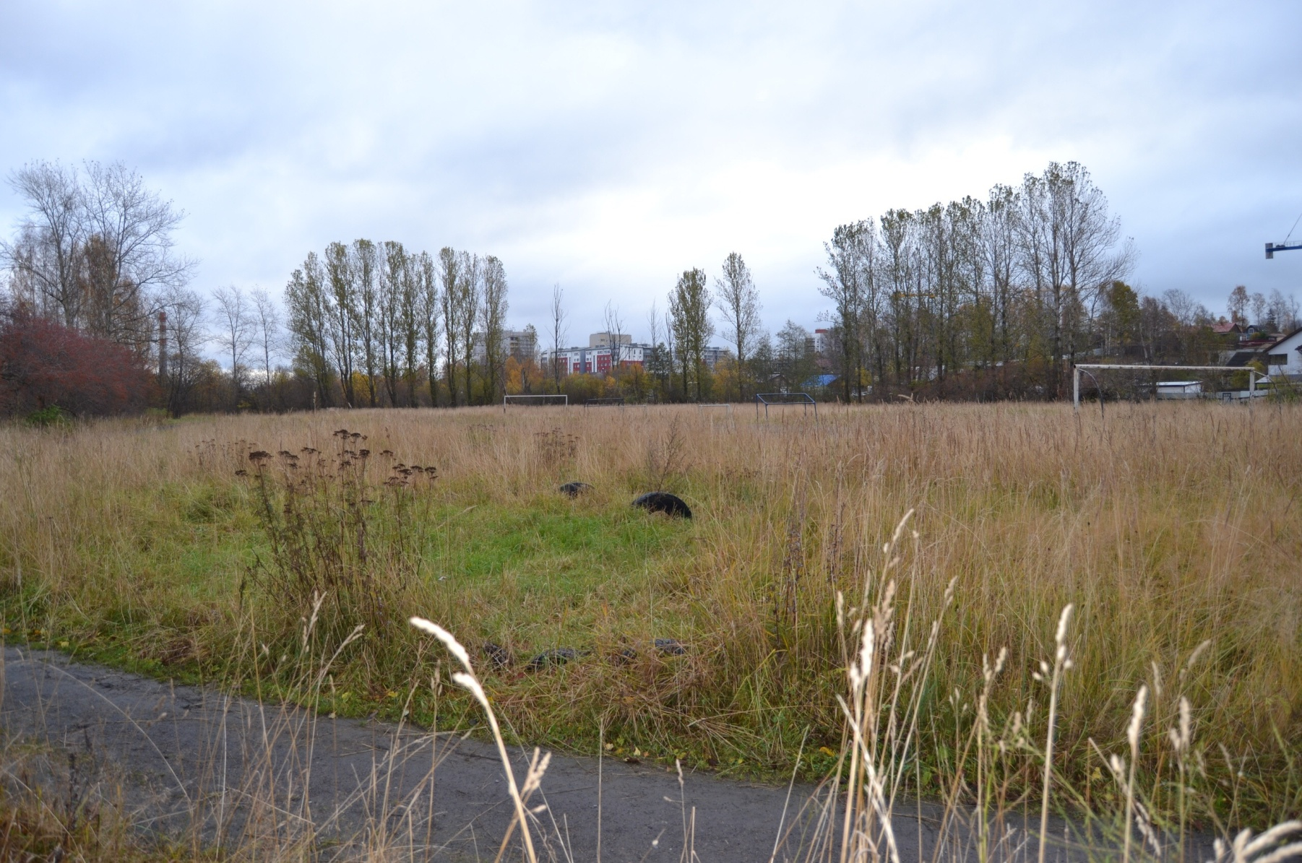
стадион «Локомотив»
в Петрозаводске

Slide 12
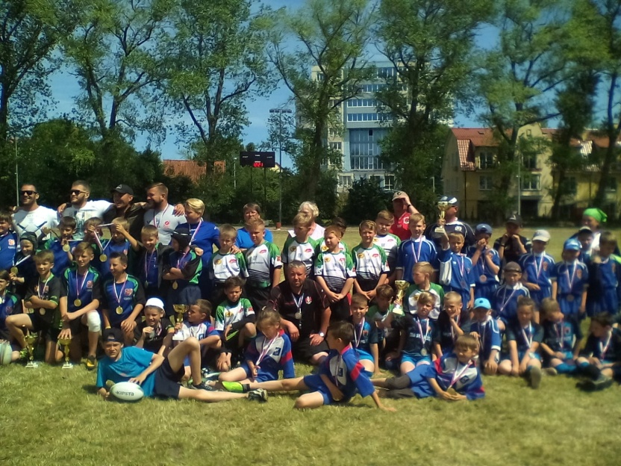
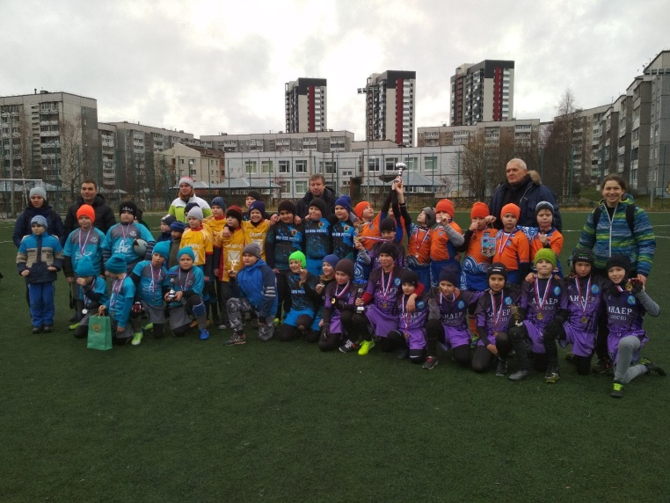
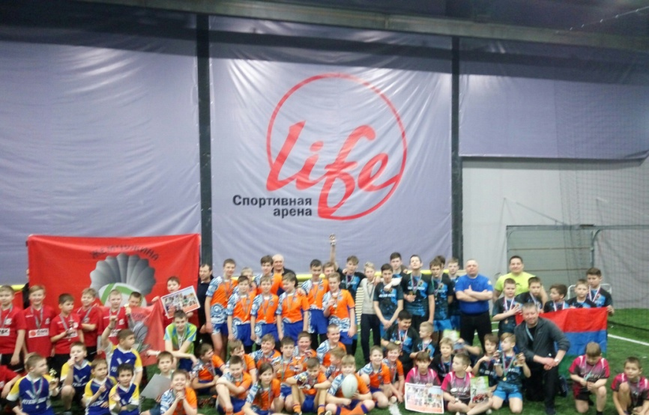
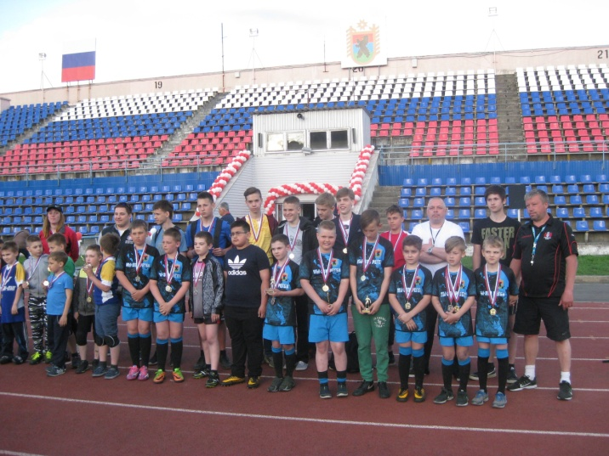
Благодарю за внимание!

